Slide 1
Brezilya: Orman, Yerliler , Afrika’dan Köleler
DİLEK öZEL

Slide 2
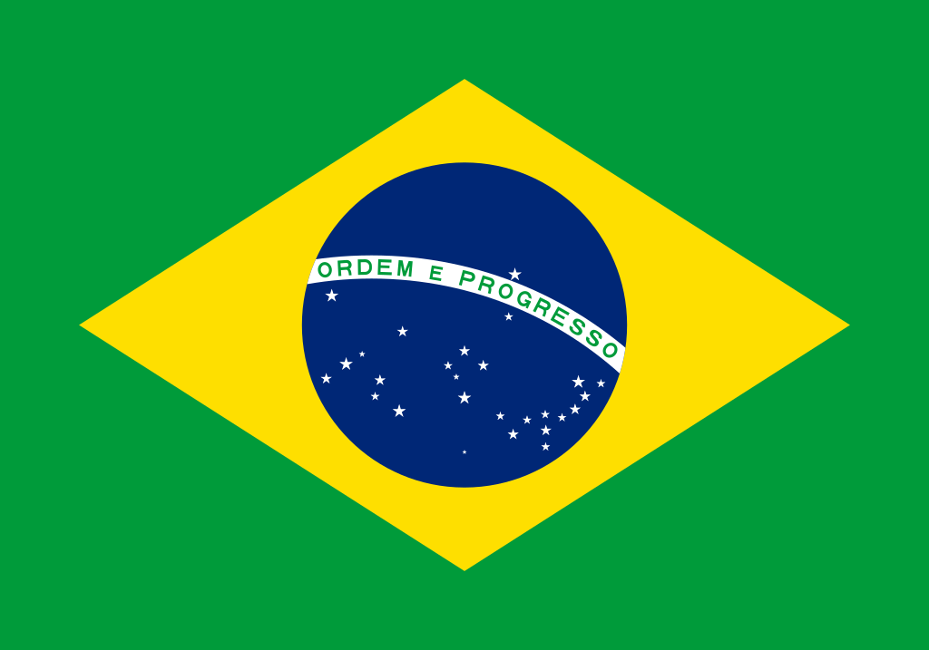
Brezilya Federal Cumhuriyeti
Resmi adı: Brezilya Federatif Cumhuriyeti
Başkenti: Brasília
Nüfusu: 211.049.750 (2019)
Etnik Gruplar :
%47,73 Beyaz
%43,13 Melez
%7,61 Siyah
%1,09 Asyalı
%0,43 Kızılderili
Resmi dil: Portekizce (Brezilya Portekizcesi)
Para birimi: Real (BRL)
Ortalama ömür: 75.7 yıl
Yönetim şekli: Çok partili federal cumhuriyet
Yüzölçümü: 8.511.000 km²
Brezilya'nın adı brazilwood adlı ağaçtan gelir, ülke üç zaman diliminde yer alır ve Amazon yağmur ormanlarının %60'ı Brezilya'dadır.

Slide 3
Brezilya Tarihi & Kölelik
İlk yerleşimin MÖ 9000 yıllarında başladığı düşünülüyor.
Amazon ovalarında çiftçi, balıkçı, avcı ve toplayıcı topluluklar yaşarken, daha kuru savanlarda ve dağlık bölgelerde yalnız avcılar ve toplayıcılar vardı.
1500 > Portekiz’li Pedro Alvarez Cabral ayak bastığında çoğu Tupi - Guarani, 2 ile 6 milyon arası Kızılderili yaşıyordu.
Yerlilerin mülkleri veya idarecileri, siyasi sistemleri, cemiyetlerinde herhangi bir sıralamaları ve ruha imanları yoktu. Tabiata göre yaşıyor; ihtiyaçları olan çok az şeyi evleri olan ormandan bulup alıyorlardı.
Portekizliler yerlileri boyunduruk altına alıp iş gücü olarak kullanmaya çalıştılar, ancak onlar ilk fırsatta kaçarak ormanlarına geri dönüyorlardı. Portekizliler daha dost kabilelerdeki yerlileri köle olarak kullandılar, kendi köle avı seferlerini başlattılar ve misyonerler Kızılderilileri Cizvit Cemiyeti gibi kuruluşlar tarafından kontrol edilen misyon köylerinde (aldeamentos) yaşamaya zorladılar, ancak on binlerce insan çiçek hastalığı gibi Avrupa hastalıkları yüzünden öldü.

Slide 4
Brezilya Tarihi & Kölelik
Portekizliler, São Tomé ve Principe gibi kolonilerde şeker kamışı yetiştirmek için bir plantasyon sistemi geliştirdi ve şeker emek yoğunluklu bir mahsul olduğundan Batı Afrika’dan yoğun bir köle ticareti başladı.
Güney Amerika'da hakimiyet isteyen Hollandalılar ve Fransızlar ile çatışmalar yaşandı.
1700’lü yıllarda değerli madenlerin keşfiyle altın ve elmas ticareti ağırlık kazandı.
1808'de, Napolyon'un ordusundan kaçmak için Portekiz kraliyet ailesi ve hükümet, o zamanlar Brezilya'nın başkenti Rio de Janeiro’ya göç etti.
1815'te Portekiz Kralı VI. João, Brezilya'yı Portekiz ve Algarve ile birleşmiş bir krallık ilan etti (şimdi güney Portekiz). O andan itibaren, sözde Brezilya bir koloni olmaktan çıktı, ancak naiplik Portekiz'in elinde kaldı.

Slide 5
Brezilya Tarihi & Kölelik
VI. João 1821'de Portekiz'e döndüğünde, oğlu Pedro Brezilya tahtına çıktı. 7 Eylül 1822'de, bağımsız Brezilya İmparatorluğu'nu kurdu. Kral Pedro kendisini Brezilya İmparatoru I. Pedro ilan etti
İmparator Pedro, Brezilyalı politikacılarla anlaşmazlıklar nedeniyle 1831'de Portekiz'e döndü. Oğlu Kral II. Pedro, dokuz yıllık saltanat döneminden sonra 1840'ta 14 yaşında tahta çıktı ve yarı parlamenter bir monarşi kurdu.
1888’de Brezilya’da köleliği kaldırdı ve köle sahiplerinin nefretini kazandı.
II. Pedro, 15 Kasım 1889'da cumhuriyetçiler tarafından bir askeri darbeyle tahttan indirildi.
Darbeyi yöneten General Deodero de Fonseca, Brezilya'nın ilk fiili başkanı oldu ve ülkenin adı Brezilya Birleşik Devletleri Cumhuriyeti olarak değiştirildi.

Slide 6
Trans-Atlantik Köle Ticareti

Slide 7
Trans-Atlantik Köle Ticareti
Köleler toplandıkları merkezlerden Amerika kıtasına insanlık dışı koşullarda götürülürdü
Toplanan köleler nakliyeyi yapacak şirket tarafından satın alındığında göğüslerine bu şirketin ayırt edici markası kızgın bir demirle dağlanırdı. Yola çıkılacağı gün bol şekilde yemek verilirdi ve bu onların Afrika’ya veda edeceklerinin işaretiydi.
Doyurulduktan sonra ayak bileklerinden ikişer ikişer zincirlenmiş şekilde gemilere götürülürlerdi.
Gemiye bindiklerinde çırılçıplak soyulurlardı.

Slide 8
Trans-Atlantik Köle Ticareti
Kadınların ve çocukların genellikle güvertede kalmalarına izin verilirdi
Erkek köleler sürekli olarak zincirli şekilde taşınır, gündüzleri güverteye sabitlenmiş uzun bir zincirden halkaları geçirilerek güverteye çıkartılır, gemi doktorları tarafından muayene edilir ve yıkanacaklara su verilirdi.
Kölelere günde iki öğün yemek verilir ve beslenmeleri kontrol edilirdi. Zira kölelerin aç kalarak zayıflamaları istenmezdi. Fırtınalı havalarda varış süresi uzayabileceğinden (40 ila 69 gün) erzak kısıtlaması olurdu. Keza 1781 yılında yiyecek ve su sıkıntısına düşen Zong adındaki köle gemisinin kaptanı 136 köleyi gemiden denize atmıştı.

Slide 9
Brezilya’da Köleliğin Sona Ermesi
İspanya ve Brezilya köle ticaretinin yasaklanmasına en fazla direnç gösteren ülkeler oldular.
Brezilya 1831 yılında köle ticaretini yaptırıma bağlayan yasalar yürürlüğe koydu. Ancak bu yasalar fiilen uygulanmadı.
Köle ticareti Brezilya Hükümeti’nin bilgisi ve onayı ile 1852 yılına kadar devam etti. İngiltere’nin limanlarını bloke etme tehdidi sonucunda köle ticaretine bu tarihte son verildi.
1871 yılında onaylanan bir yasa ile köle ailelerden doğan tüm çocuklar özgür ilan edildi.
Kölelik karşıtı hareket 1880’lerde yoğunluk kazandı. 1884 yılında Brezilya’nın Amazon ve Ceara bölgelerinde kölelik yasaklandı.
Bu tarihten sonra köleliğin devam ettiği Campos, Rio de Janerio ile Sao Paolo gibi bölgelerde köleler büyük gruplar halinde firar etmeye başladı. Ordu kaçak kölelerin yakalanıp sahiplerine geri verilmesi konusunda herhangi bir faaliyette bulunmadı. Bunun sonucunda köle sahipleri köleleri özgür bırakmayı tercih ettiler.
Nihayet 13 Mayıs 1888’de kölelik tamamen yasaklandı.

Slide 10
Mahommah Gardo Baquaqua (1824-1857)
Mahommah Gardo Baquaqua, bu ülkedeki Afrikalılar arasında, başına gelenleri kendi sesiyle anlatabilmiş tek köle. 1854’te yayınlanan biyografisinde, Afrika’daki çocukluğunu, köle gemisinde geçen korkunç okyanus yolculuğunu, Brezilyalı “sahiplerinin” acımasızlığını, kölelikten kurtuluşunu anlattı.
https://tarihdergi.com/mahommah-gardo-baquaqua-1824-1857/

Slide 11
Amazon Ormanları
Güney Amerika’da yaklaşık beş buçuk milyon kilometrelik bir alanı kaplar. Dokuz ülkenin sınırları içinde bulunur ancak %60’I Brezilya sınırları içindedir.
Amazon ormanları dünyada kalan yağmur ormanlarının yarısından fazlasını oluşturur ve dünyanın en büyük ormanıdır. Amazon ormanları, dünyadaki su kaynaklarının yüzde 20’sini oluşturur. Amazon ormanlarının en büyük özelliklerinden biri, atmosferdeki oksijen ve karbondioksit dengesini korumasıdır. Dünyadaki hayvanların çoğunun ihtiyaç duyduğu oksijenin bitkilerin ürettiği kısmının %20'si Amazon ormanlarında üretilmektedir
Amazon Ormanları içerisinde 40.000 ağaç çeşidi, 2.000 kuş çeşidi ve memeli hayvan, 2.200 balık çeşidi ile 128.843 çeşit omurgasız hayvan bulunur ve bu nedenle dünya üzerinde en fazla türe sahip olan ormandır

Slide 12
Amazon Ormanları - Yangınlar
2019’un ilk 8 ayında, Brezilya'da -yarısından fazlası Amazon bölgesinde olmak üzere- 72.843 yangın meydana geldi. Ağustos 2019'da rekor sayıda yangın çıktı.Brezilya Amazonundaki ormansızlaşma, 2018'in aynı ayına kıyasla Haziran 2019'da% 88'den fazla arttı.
Resmî veriler, Brezilya'daki yangınların sayısının 2020'nin Temmuz ayında, bir önceki yılın aynı dönemine oranla %28 arttığını gösterdi.
Brezilya Ulusal Uzay Araştırmaları Enstitüsünün (INPE) uyduları aracılığıyla yapılan araştırmada, 2021 Haziran’da Amazon bölgesinde 2 bin 308 yangın noktası görüldüğü bildirildi. Enstitü, bu rakamın geçen yıla kıyasla yüzde 2,6 arttığına, 2007'den bu yana en fazla orman yangınının haziran ayında yaşandığına işaret etti. Greenpeace Brezilya'dan yapılan açıklamada, Amazon Ormanları'ndaki yangınların artış sebebinin, ormanların tahrip edilmesi ve iklim değişikliğiyle bağlantılı olduğu ifade edildi.

Slide 13
Jair Bolsonaro ve Madencilik
Brezilya Amazon'undaki ormansızlaşma, Devlet Başkanı Jair Bolsonaro'nun döneminde arttı.
Bolsanaro, Amazon’u hastalıklı cilt yaralarıyla benzeştirerek yerli koruma alanlarını “suçiçeği olmuş bir çocuk gibi” diye tanımladı. Seçim kampanyasındaki vaatleri arasında yerli bölgelerindeki korumanın sona erdirilmesi ve yerli topraklarının madencilik faaliyetlerine açılması da bulunuyordu. Bunların dışında, Amazon’da bulunan nükleer ve hidroelektrik santralleri çoğaltmaktan söz ediyordu.
Amazon ormanları, Brezilya Devlet Başkanının tutumu nedeniyle sürekli olarak yasa dışı altın madencilerinin akınına uğramaya başladı. Şimdiye kadar madencilik nedeniyle yüzlerce futbol sahası büyüklüğünde ormanların yok edildiği ve nehirlerin cıvayla kirletildiği Amazonlar'da yerliler de hayatlarından endişe ediyor. Yerli kabile liderleri, "garimpeiros" olarak bilinen yasa dışı altın madencilerinin otomatik silahlarla gelip önlerine çıkan herkesi vurduğunu ve hükümetin kendilerini korumak için hiçbir şey yapmadığını açıkladı. Yağmur ormanlarının Dalai Lama'sı lakaplı lider Kopenawa, "Parası olan beyaz adamlar daha fazlasını ister. Daha fazlasını yok etmek isterler. Bu onların gelenekleri, sınırları yok" dedi.
Amazon’un yerli halkları, yasa dışı ormansızlaştırmanın takip edilmesi ve yağmur ormanlarının korunması konusunda hayati bir rol oynuyorlar. Ancak bölgeyi korumanın sağlayacağı yararların ötesinde, burası onların yuvası. Amazon’u koruyan yasaları kaldırmak da en temel hakları üzerinde bir tehdit anlamına geliyor.

Slide 14
Amazon Ormanları’nda Yerliler
Brezilya’da yaşayan yerli halkın haklarını ve kültürünü korumak üzere 1967 yılında kurulmuş bir organizasyon var; FUNAI (Fundação Nacional do Índio). Güney Amerika yerlileri hakkında en kapsamlı çalışmaları yapan, inceleyen, koruyan bu organizasyonun kayıt altına aldığı yüzden fazla topluluk bulunuyor. Bunların bir kısmı tamamen yok olmuş durumdalar. Hala yaşamını sürdürenler ile temas kurulmayıp yaşam düzenlerinin bozulmaması için mücadele veriyorlar. Buna rağmen Amazon ormanlarında videoya çekilmiş, fotoğraflanmış, temas kurulmuş hatta meşhur olmuş bir çok ilkel kabile var.
Televizyon, internet siteleri ve gazetelerde dönem dönem karşınıza çıkan;
Amazon ormanlarında ilkel bir kabile görüntülendi!
Amazon ormanlarında yaşayan insanlar.
Amazon ormanlarında bulunan kabile videosu çekildi.
Yeni bir kabile keşfedildi.
… gibi haberlerin birçoğu aslında FUNAI organizasyonunun çalışmaları sonucu elde edilmiş görüntüler oluyor. Bunu yapma sebepleri ise ilginç. Bu bölgelerde kaçak petrol arayan şirketler, çiftçiler ve madenciler bu tür yerli halkların varlığını inkar ediyorlar. “Hayal ürünü, roman ve film efsanesi” diyorlar. Böylece yaptıkları katliamları yok saymak istiyorlar. FUNAI ise çektiği bu görüntüler sayesinde bu yerlilerin orada olduklarını her daim kanıtlıyor ve “ORADALAR!” mesajını tüm dünyaya veriyor.

Slide 15
Yanomami Kabilesi
Venezuela ile Brezilya’nın birleştiği Orinoco ırmağı havzasında yaşayan dünyanın en ilkel kabilelerinden birisi. Toplamda 200-250’ye yakın köyde yaşayan yaklaşık 35.000 yerli insandan oluşan bir grup. Ama sayıları gittikçe azalıyor. Sebebi ise onlarla aynı bölgede altın arayan kaçak madenci ve çiftçi gruplarıyla savaş halinde olmaları.
Şiddete çok meyilli olan Yanomami halkı, hem kendi kendilerine, hem de aile fertlerine yaralayıcı şekilde zarar veriyorlar ama yaptıkları saldırganlık onlar için kutsal bir değer taşıyormuş. Kadın erkek fark etmeksizin vücutlarının çoğu yara bere içinde. Köyler arasında da sürekli çatışma ve savaş hali mevcut.
Jair Bolsonaro, Mayıs 2021’de ilk kez Yanomami temsilcileri ile görüşerek topraklarında yasadışı madencilik faaliyetlerine son vereceği konusunda söz Verdi, yerel halkın bu konudaki endişeleri hakkında, "Maden istemiyorsanız, maden olmayacak" dedi.
Yanomami (Yanomamö) kabilesi ölen kabile üyelerini yapraklara sarıp ormana bırakıyorlar. Vücudun et kısmı çürüyüp böcekler tarafından yendikten sonra, kalan kemikleri yakarak, muzlu çorbalarına katıp yiyorlar. Böylece, ölen kişinin ruhunu diri tuttuklarına inanıyorlar.

Slide 16
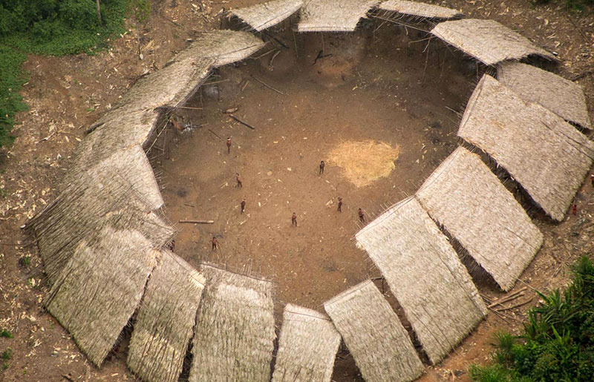
Yanomami Kabilesi
Yanomami kabilesi, shabono denilen ortası açıklıkta kalan yuvarlak biçimdeki geleneksel yapılarda kalıyorlar. Tepeden görüntüsü stadyumu andırıyor. Bitki ve ağaç kökleri kullanılarak inşa edilen shabono evleri o ailede yaşayanların sayısına göre büyük ya da küçük boyutlarda yapılıyor. Zamanla tahrip olan evler 5-6 yılda bir aile üyelerinin sayısına göre yeniden inşa ediliyor.

Slide 17
Awa Kabilesi
500 yıl önce Brezilya’nın Maranhao eyaletinde sayıları on binleri bulan Awalar’dan bugün geriye sadece birkaç yüz kişi kalmış.
Awa kabilesi doğayla ve hayvanlarla o kadar uyum içerisindeki Awa yerlilerinin kadınları yavru maymun ve sincapları tıpkı bir bebek gibi emzirip büyütüyorlar.
Awalar için hayattaki en önemli şeylerin başında aile geliyor. Hayvanları da aileden birileri olarak görüyorlar.

Slide 18
Piraha Kabilesi – Dünyanın En Mutlu İnsanları
Antropolog Daniel Everett, 1977’den beri uzun yıllar üzerinde araştırma yaptığı ve kendileriyle beraber yaşadığı Piraha kabilesi için “Dünyanın En Mutlu İnsanları” tabirini kullanıyor.
Amazon ormanlarında yaşayan Piraha kabilesi, Brezilya’nın Porto Velho şehrine 400 km. uzaklıkta bulunuyor. En yakın kasabadan buraya gitmek isteseniz bile bu 4 günlük tekne yolculuğu demek .
Daniel Everett’in bu kabileyle ilk iletişime geçme amacı onları eğitmek ve Hristiyanlığı öğretmekmiş. Ancak uzun yıllar boyunca hiç acelesi olmayan, her zaman gülen ve günahı anlamayan insanlar arasında yaşadıktan sonra ateist olmuş ve tüm yaşam algısı değişmiş. Everett’e göre bu ulus, yasaklanmış maddeler veya antidepresanlar almadan olağanüstü bir yaşama sahip. Bu yerel insanlarla alakalı hazırladığı bir belgesel de var.
The Grammar of Happiness (2012) – YouTube
The Grammar of Happiness TRAILER - YouTube

Slide 19
Piraha Kabilesi – Dünyanın En Mutlu İnsanları
Geçmiş ve gelecek kavramlarını kullanmıyorlar. Piraha kültürü, “Burada ve şimdi yaşayın.” şeklinde açıklanabilir, çünkü bu insanlara göre, başkalarına aktarılabilecek tek önemli şey şu anda olan şeylerdir. Onlar için zaman ‘şimdi’ ya da ‘şimdi değil’ kelimelerinden ibaret.
Piraha kabilelerinde herkes eşit, sosyal hiyerarşi diye bir şey yok, kimse kimseye üstünlük kurmuyor. Bu nedenle aralarında kıskançlık, öfke, hırsızlık, komplo ya da entrika da yok.
“Teşekkür ederim”, “Üzgünüm” veya “Rica ederim!” demiyorlar. Başka bir deyişle, herhangi bir nezaket kuralları yok. Pirahalılar, insanların neden bu tür formalitelere ihtiyaç duyduklarını anlamıyor ve gereksiz buldukları nezaket eylemleri olmadan birbirlerine sıcak davranıyorlar.
Her birkaç yılda bir, Piraha kabilesi insanları hayatlarının sonraki dönemi için kendilerine yeni bir isim alıyorlar.

Slide 20
Piraha Kabilesi – Dünyanın En Mutlu İnsanları
Pirahalılar uyumanın zararlı olduğuna inanıyorlar. Uzun bir süre uyursanız, tamamen farklı bir insanı uyandırabileceğinizden eminler. Ancak bu inancın, bu insanların yaşadığı bölgenin yılanlarla dolu olmasından dolayı oluştuğu kanaatinde olanlar da var. Bu nedenle, her gece 2 saatten fazla uyumazlar.
Piraha kabilesi, modern uygarlığın başarılarına hiç ilgi göstermiyor. Dahası, modern insanların yaşam tarzını tam olarak anlamıyorlar. “Nasıl bu kadar uzun uyuyabilirsin?” – Piraha’nın dünyanın geri kalanı hakkında düşündüğü şey bu. Yine de kıyafet giymeye ve alüminyum mutfak gereçleri, iplik, kibrit ve olta takımı kullanmaya başladılar. Herhangi bir din ya da Tanrıya inanç yok.
Neredeyse hiçbiri büyükanne ve büyükbabalarını hatırlamıyor. Anneler çocuklarına masal anlatmıyor. Dahası, burada kimse herhangi bir hikaye de anlatılmıyor. Kolektif hafıza, yalnızca kabilenin yaşayan en yaşlı üyesinin kişisel deneyimine göre şekilleniyor.
Piraha kabilesi temelde öfke veya kızgınlığın ne olduğunu anlamıyorlar ve suçluluk ve utancın da ne olduğunu bilmiyorlar.

Slide 21
Piraha Kabilesi – Dünyanın En Mutlu İnsanları
Piraha kabilesinin alfabesi yok, yazıya dökülebilecek bir dilleri yok. Çeşitli sesler çıkartıyorlar, ıslık çalıyorlar, hayvan seslerini taklit ediyorlar. Öyle ki artık bazı hayvanlarla anlaşabilecek duruma gelmişler.
Piraha dilinde rakamlar da yok. Piraha anneleri kaç çocuğu olduğunu bilmiyor , ancak yavrularını yüzlerinden ayırt edebilirler. Yine de, “birkaç” ve “çok” gibi terimlere sahipler.
Dillerinde sol ve sağ tarafları gösterecek kelimeler yok.

Slide 22
Kaynakça
https://cosmolearning.org/documentaries/brazil-an-inconvenient-history-1373/
https://www.historyextra.com/period/brazil-a-society-shaped-by-slavery/
https://ungo.com.tr/2019/12/brezilya-hakkinda-bilgiler/
https://www.bbc.com/turkce/haberler-dunya-54175224
https://www.gezihocasi.com/amazon-ormanlarinda-yasayan-insanlar-kabileler/
https://www.adventure-life.com/amazon/articles/indigenous-people
https://www.nationalgeographic.com/history/article/150813-uncontacted-amazon-tribes-peru-brazil
https://tr.wikipedia.org/wiki/Brezilya
https://ichi.pro/tr/brezilya-kole-ticareti-ve-psikolojik-etkiler-277297828846646
https://www.youtube.com/watch?v=EiPBI1KyvAw&list=PLoCUMD1m-zpuioDmhqRwFLJwUMAOzxv-T&index=8
https://tarihdergi.com/mahommah-gardo-baquaqua-1824-1857/
Dünyanın En Mutlu İnsanları: Piraha Kabilesi – Yol Ve Macera
https://www.worldhistory.org/trans/tr/1-19911/portekizin-brezilya-kolonisi/

Slide 23
Teşekkürler
Dilek Özel

